Slide 1
CHỦ ĐỀ 1
ÔN TẬP VÀ BỔ SUNG
BÀI 3: Các thành phần của phép trừ và phép cộng

Slide 2
TIẾT 2

Slide 3
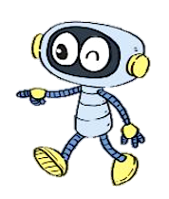
Số bị trừ, số trừ, hiệu
Còn lại bao nhiêu con chim?
12 - 2 = 10
Còn lại 10 con chim
-
12
2
=
10
Số bị trừ
Số trừ
Hiệu
12 - 2 cũng gọi là hiệu.

Slide 5
1
Số?
86 – 32 = 54 | 7
Số bị trừ
Số trừ
Hiệu
47 –20 = 27 | 7
Số bị trừ
Số trừ
Hiệu
19
47
50
20
99
27

Slide 6
2
Số?
Số bị trừ | 57 | 68 | 90 | 73
Số trừ | 24 | 45 | 40 | 31
Hiệu | 33 | ? | ? | ?
23
50
42

Slide 7
3
Đặt tính rồi tính hiệu, biết:
M: Số bị trừ là 68, số trừ là 25
68
-
25
4
3

Slide 8
3
Đặt tính rồi tính hiệu, biết:
a) Số bị trừ là 49, số trừ là 16
b) Số bị trừ là 85, số trừ là 52
49
85
-
-
16
52
3
3
3
3
c) Số bị trừ là 76, số trừ là 34
76
-
34
4
2

Slide 9
4
Một bến xe có 15 ô tô, sau đó có 3 xe rời bến. Hỏi bến xe còn lại bao nhiêu ô tô?
-
?
?
=
?
15
3
12
?
12
Bến xe còn lại ô tô.

Slide 10
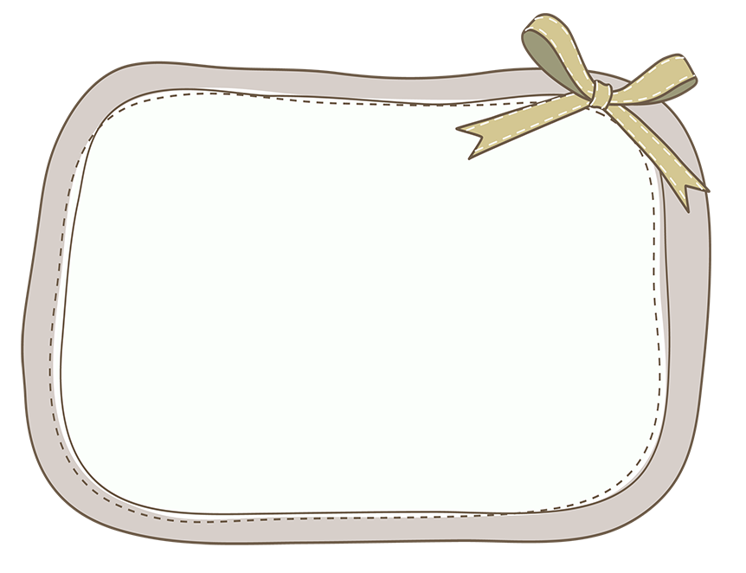
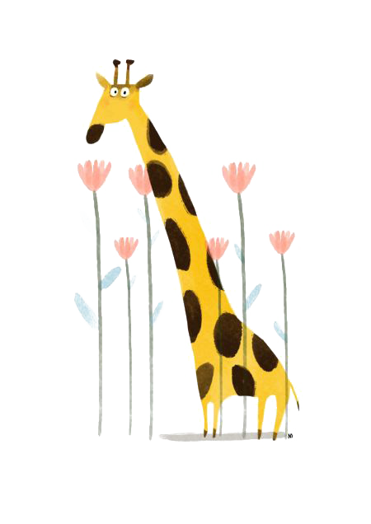
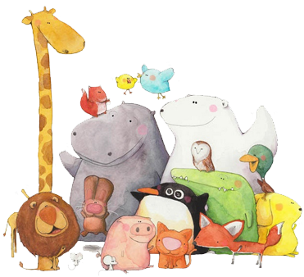
Củng cố
bài học

